Slide 1





Intervention du CIFMD
AG de l’ACSTMD
21 juin 2024
www.cifmd.fr
Sandra LANDEAU, Responsable Administrative et financière
Organisateur des examens CSTMD

Slide 2


01
Statistiques & Chiffres clés

Slide 3




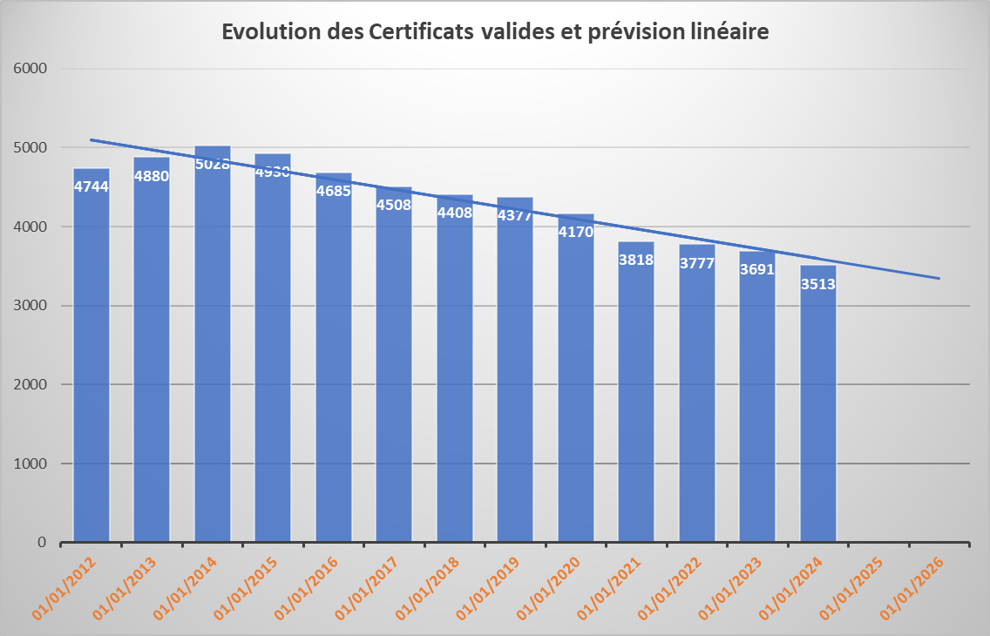

Chiffres clés – Domaine(s) d’expertise des CSTMD actuels avec certificat français
101 candidats à l’initial en juin 2024
Difficile projection sur du long terme en termes de nombre de CSTMD en activité ou à venir (nouveaux)
Décroissance régulière des certificats confirmée depuis 2015
Erosion des renouvellements au fil des années : baisse drastique encore en 2023/24
14

Slide 4
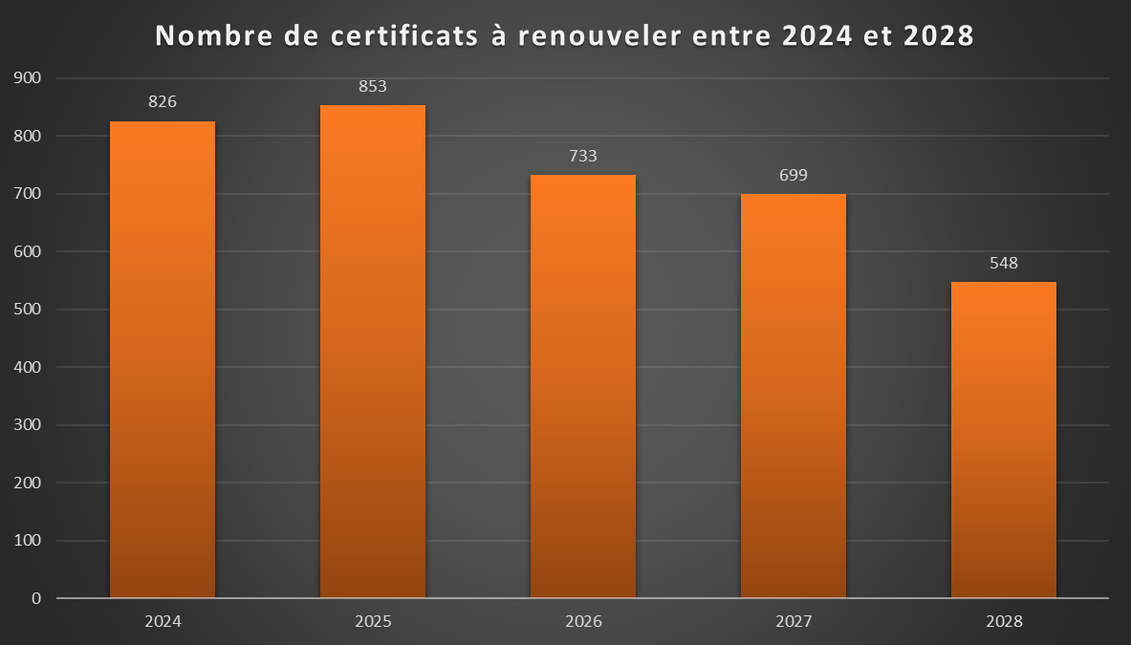
Chiffres clés – Evolution des renouvellements
Au 21/06/2024
334 candidats ont renouvelé (40 %)
396 certificats expirant au second semestre
Baisse d’au moins 12 %

Slide 5


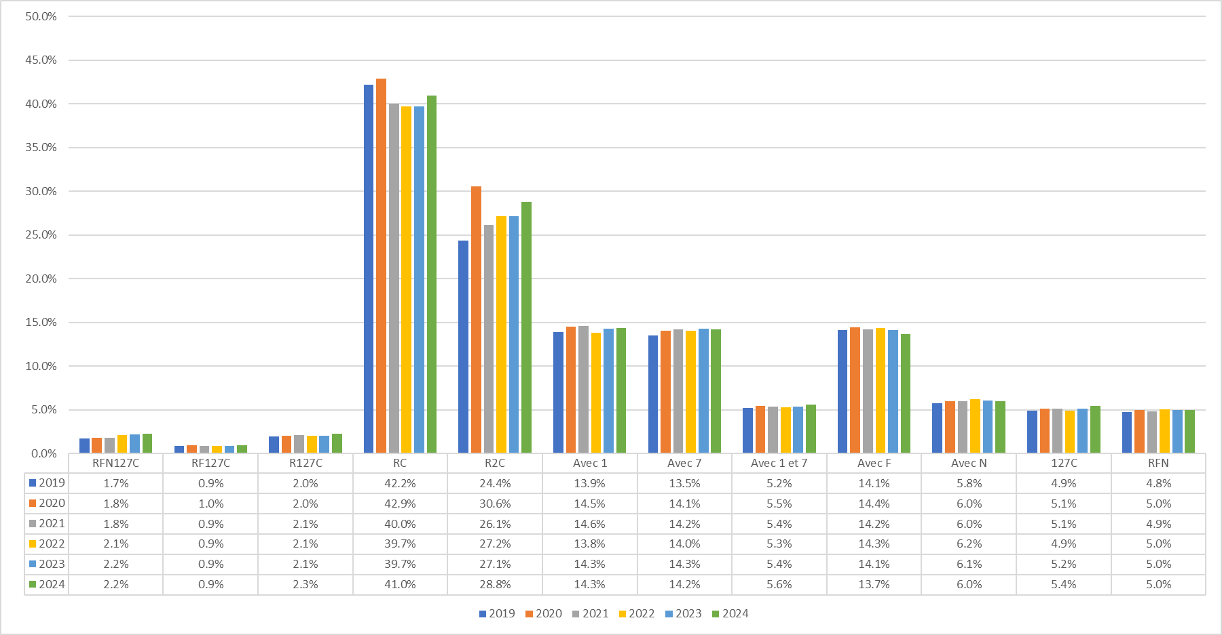
La répartition évolue peu et reste sensiblement la même au fil des ans
Préférence des nouveaux CSTMD pour Route Chimie-Gaz (+ 3 %)
≈ 70 % de CSTMD Route Chimie / Gaz
Légère augmentation depuis 2023
≈ 2,2 % de CSTMD « experts » toutes classes et tous modes
≈ 23 % de CSTMD avec soit classe 1 soit classe 7
dont 5,6 % avec les 2 spécialités
≈ 5,4 % de CSTMD « experts » toutes classes et 5 % tous modes

Slide 6
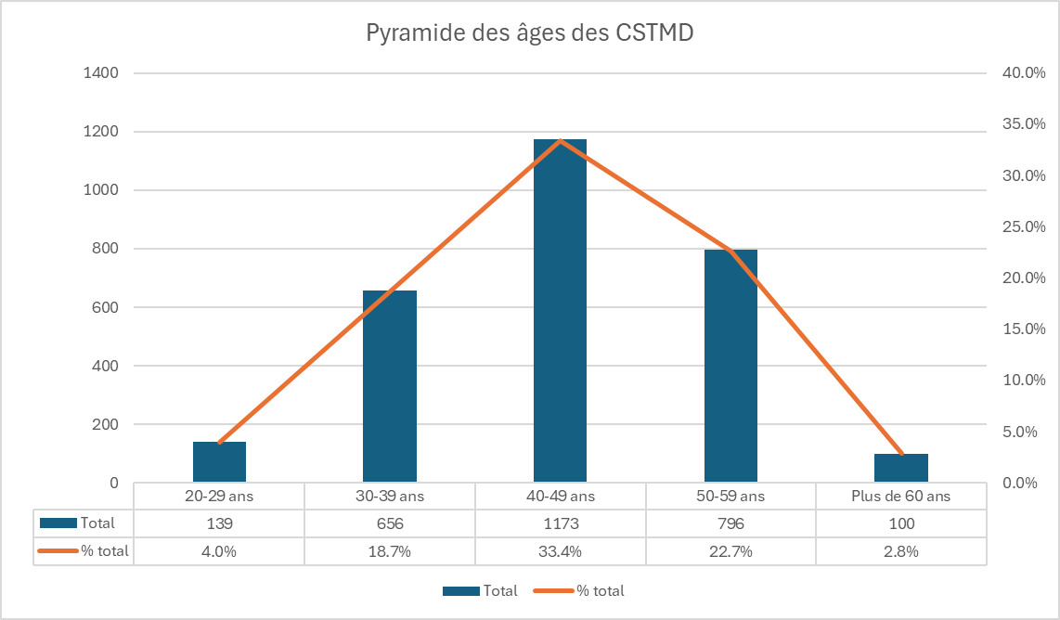
Chiffres clés – Pyramide des âges

Slide 7
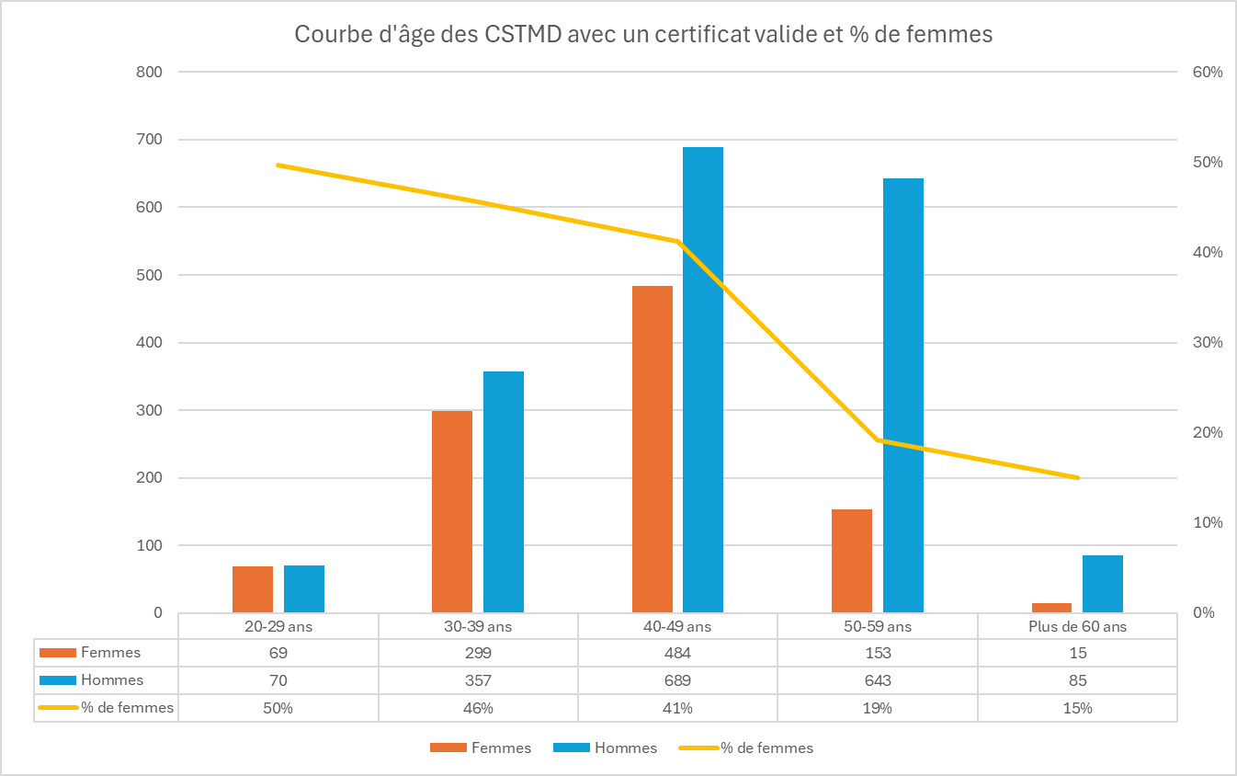
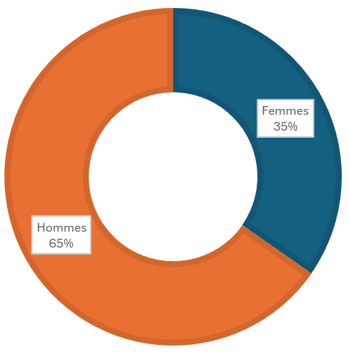
Chiffres clés – Répartition & parité
En 2024, 35 % des CSTMD sont des femmes
La parité est (quasi) atteinte pour les CSTMD de moins de 40 ans

Slide 8
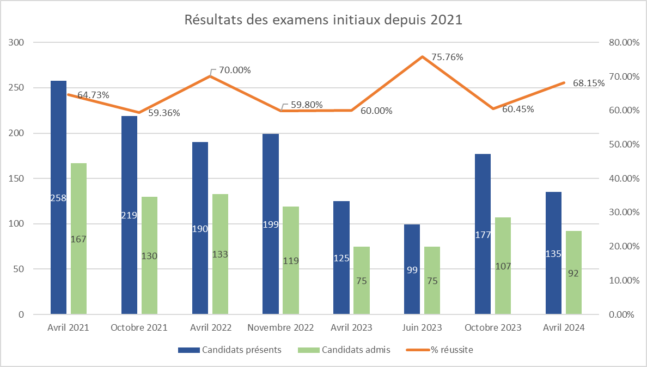
Résultats des derniers examens

Slide 9
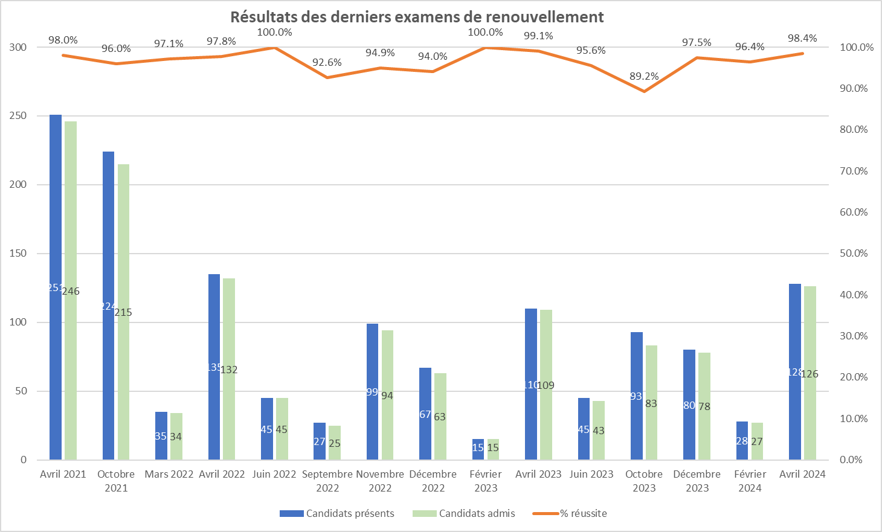
Résultats des derniers examens

Slide 10
02
L’examen dématérialisé

Slide 11
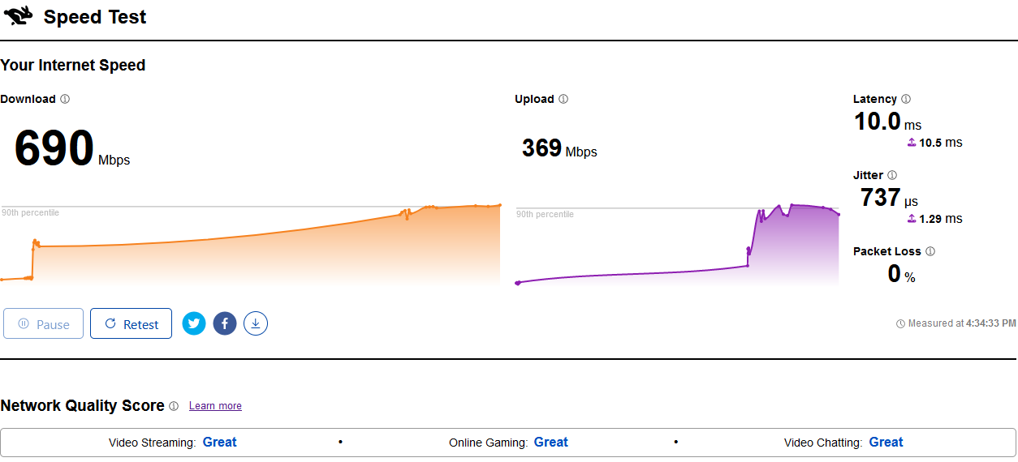
Rappel des points importants pour la réussite de l’examen dématérialisé
Une bonne anticipation = Sérénité
Le plus important = résultat du test de la connexion internet (https://speed.cloudflare.com/)
→ Permet de choisir le meilleur lieu / PC selon la qualité de connexion, AVANT le test préalable obligatoire réalisé par MANAGEXAM

Slide 12
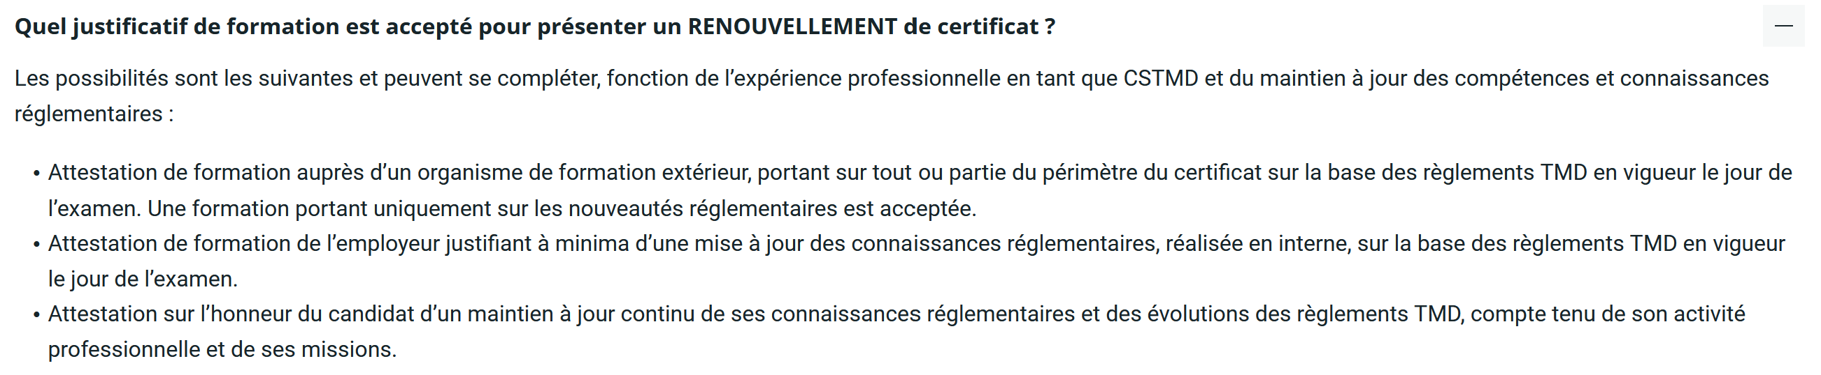
Rappel des points importants pour la réussite de l’examen dématérialisé
Et aussi :
Bien lire les modalités de préparation et de connexion
Respecter à la lettre les instructions du Test préalable obligatoire (mêmes conditions qu’à l’examen)
En cas de question / doute, le CIFMD répond à tous les mails sur sa boîte contact@cifmd.fr

Slide 13
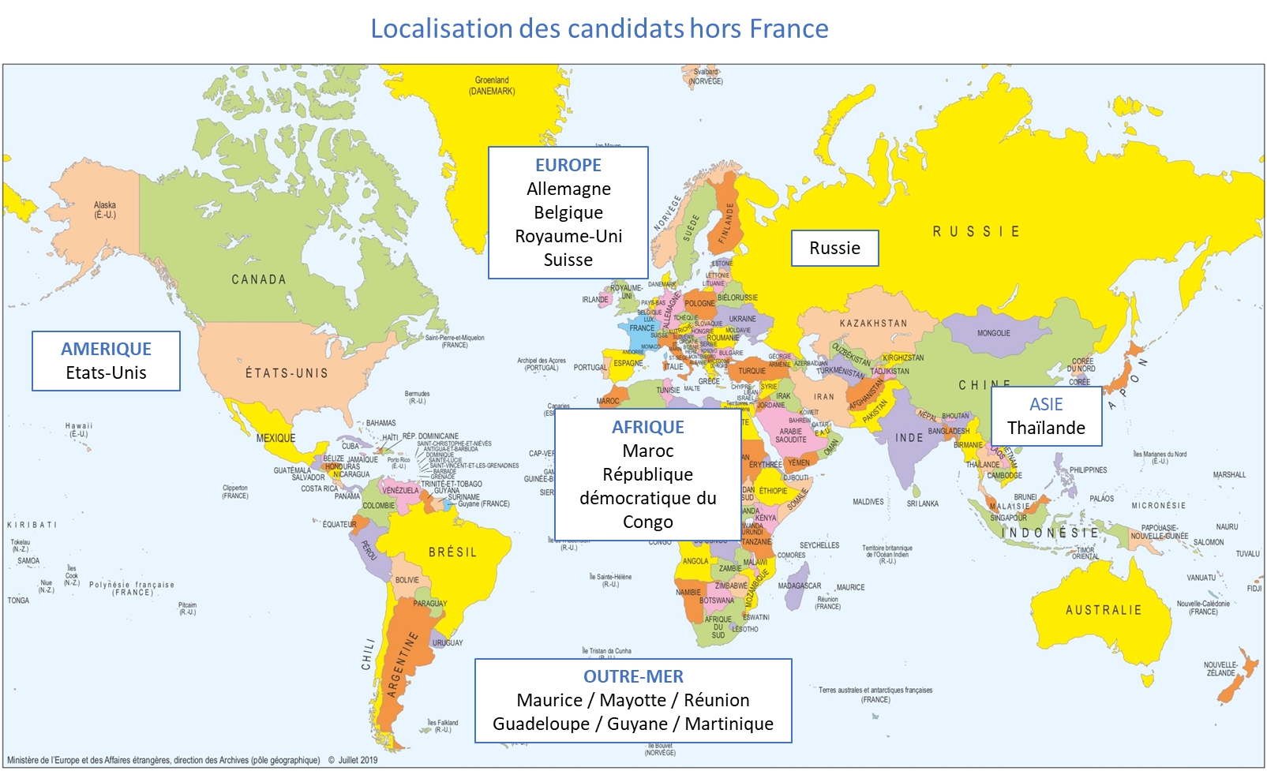
Internationalisation progressive de l’examen

Slide 14
03
Dates des examens

Slide 15
Dates des sessions en 2025
Maintien de 5 dates pour l’examen de RENOUVELLEMENT et 3 sessions en INITIAL :
Rythme dorénavant régulier (tous les 2 mois en moyenne pour le renouvellement)
Relevé de notes envoyé à J+3 en moyenne après un renouvellement
Pour 2026 : même périodicité – dates seront validées lors de notre AG du 25/06
Renouvellement
Examen R26
11 février
Examen R27
8 avril
Examen R28
17 juin
Examen R29
7 octobre
Examen R30
2 décembre
Janvier | Février | Mars | Avril | Mai | Juin | Juillet | Août | Septembre | Octobre | Novembre | Décembre
Examen I18
8 avril
Examen I19
17 juin
Examen I20
2 décembre
Initial

Slide 16
Merci pour votre attention
www.cifmd.fr
CIFMD
14 rue de la République
92909 Paris La Défense
Organisateur des examens CSTMD

